Slide 1
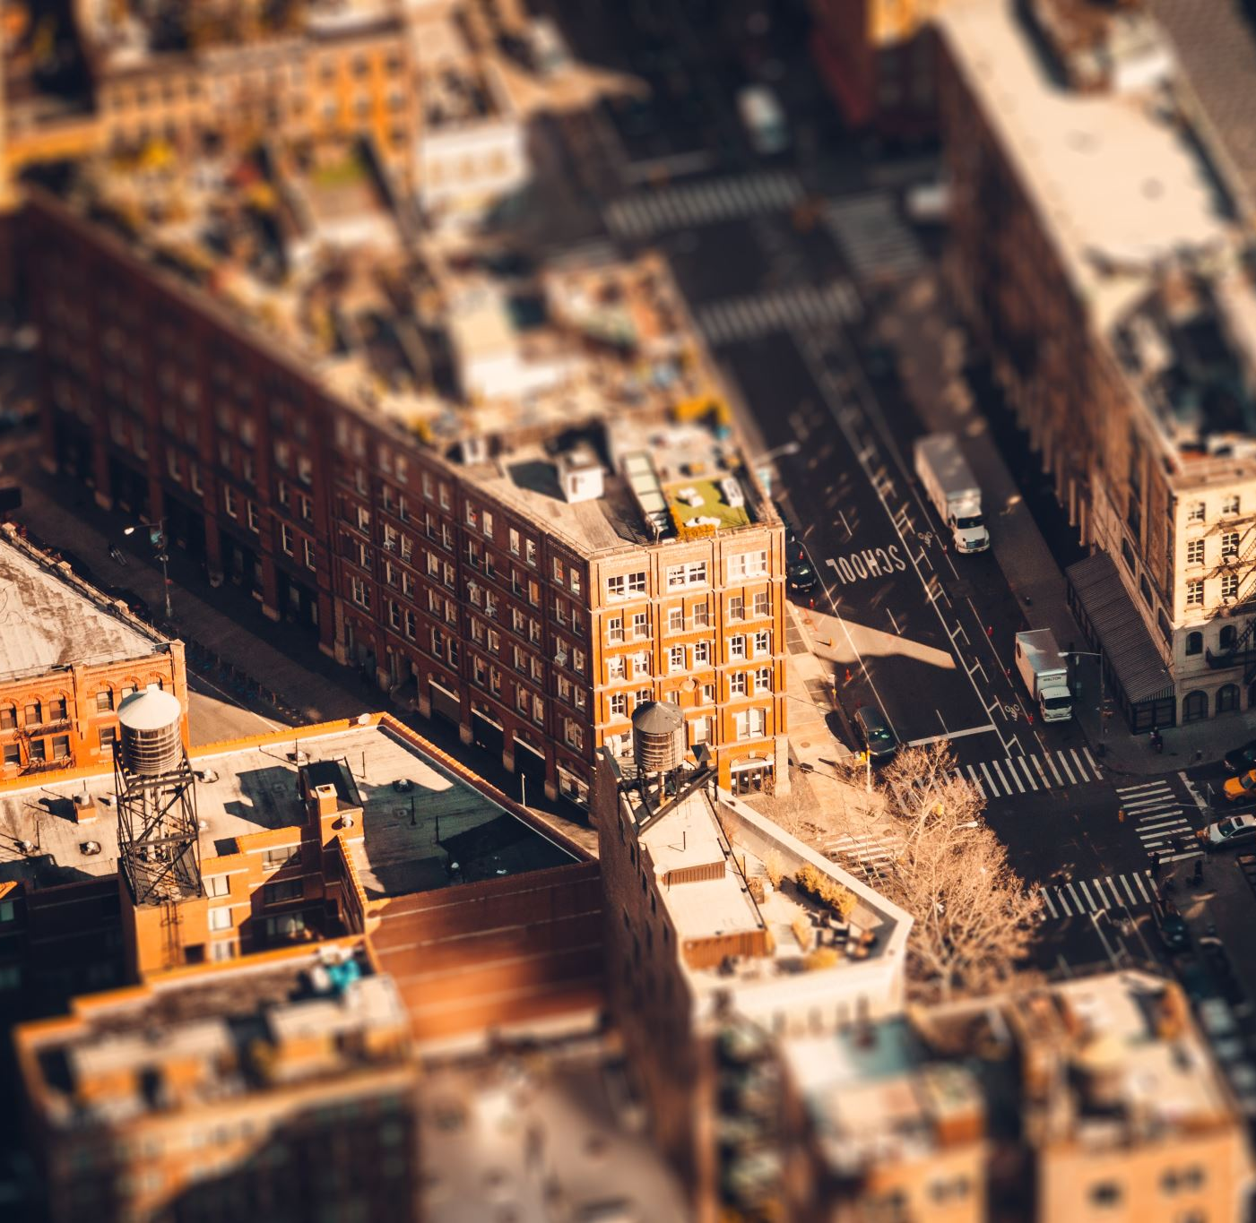
Stad en wijk
Les 2 van 14-2-2022 LJ2 P3

Slide 2
Programma
Korte terugblik op les over de wijkaanpak van Ed van Dael
Wijkaanpak : BOSS en PACT
Vervolg over de fysieke leefomgeving
Je eigen project
Bezoek van Newman college

Slide 3
De les van Ed over de wijkaanpak
Geschiedenis
wijkmanager
Wijkaanpak
Activiteiten
Partners in wijkaanpak

Slide 4
Wijkaanpak
Een ‘wijkaanpak’ is een samenhangende aanpak gericht op het verbeteren van de leefsituatie van bewoners in een gebied (meestal een buurt of wijk) waar sprake is van een optelling van sociale en/of fysieke problemen. Binnen een wijkaanpak worden er vaak voor een bepaalde periode (financiële) afspraken gemaakt met publieke en private organisaties om gerichte beleidsmaatregelen, projecten en interventies uit te voeren in de betreffende wijk of buurt.
Bron:
https://wijkwijzer.org/verdieping/wijkgericht-werken

Slide 5
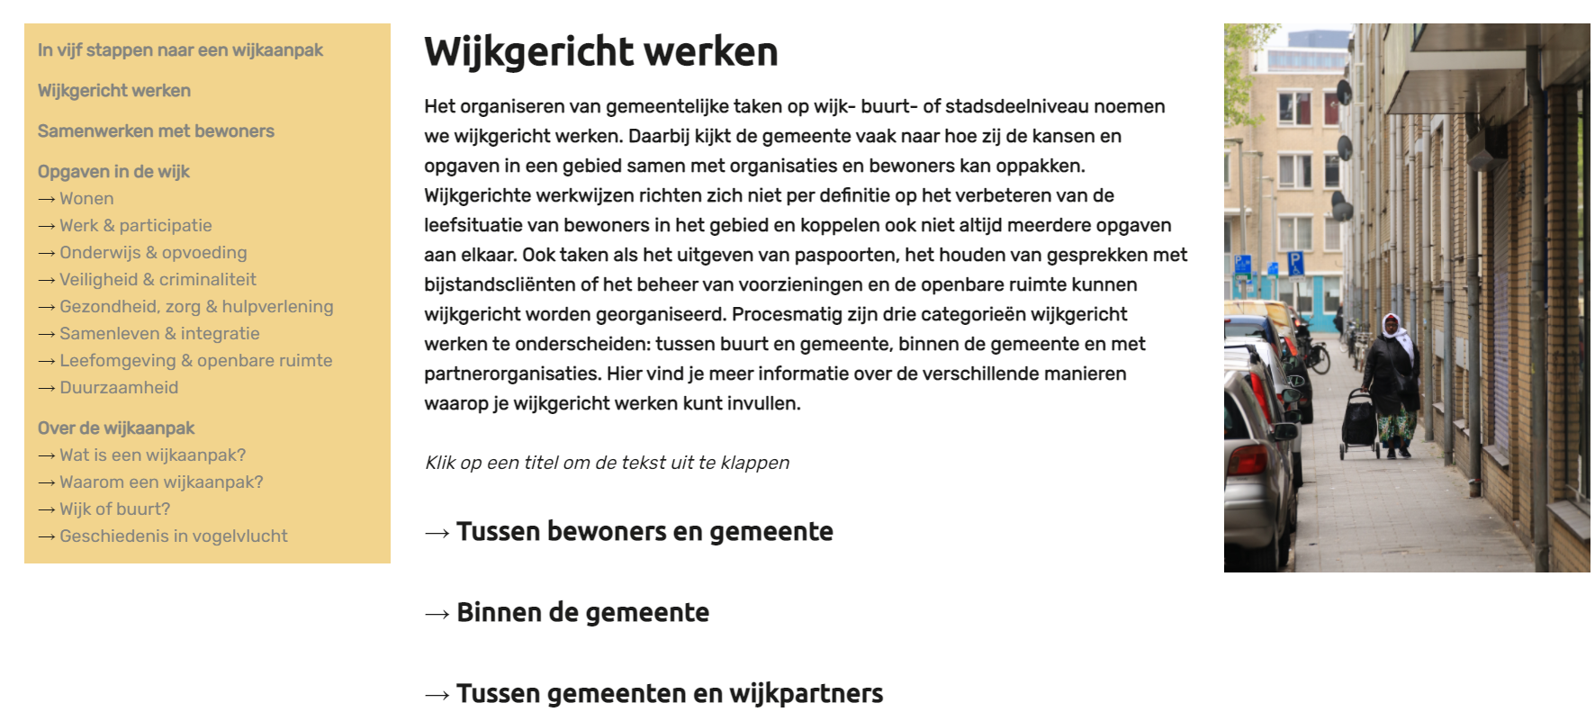
Opdracht

Slide 6
Gebiedsgericht en/of wijkgericht werken
=
is een manier van werken waarbij de wijk of het gebied met al zijn problemen en kansen centraal staat en het beleid & de uitvoering zich daarop aanpast. Sluit bij heel veel wijken of gebieden aan.
Wijkaanpak
=
is exclusief gereserveerd voor de aanpak die een aantal jaren geleden in gang is gezet en bekend is geworden onder de naam Vogelaaraanpak, Prachtwijkaanpak, Probleemwijkaanpak, Krachtwijkaanpak, Aandachtswijkaanpak, kortweg de wijkaanpak. Is dus vooral gericht op wijken met veel & complexe problemen.

Slide 7
Voorbeelden
PACT
In Tilburg Noord, West en Groenewoud heeft de gemeente te maken met een opeenstapeling van uitdagingen op het gebied van armoede, werkloosheid, scholing en gezondheid. Dit is een voedingsbodem voor ondermijning. De jeugd in deze wijken blijkt kwetsbaar voor criminele invloeden. Gemeente en partners werken al jaren aan deze problemen. Toch is er nog onvoldoende structureel verschil gemaakt. Integendeel, de armoede heeft zich de laatste jaren, mede onder invloed van trends als de economische- en de vluchtelingencrisis, verdiept en uitgebreid.
BOSS
Nieuw beleid van gemeente Tilburg om Bewegen, Ontmoeten, Spelen en Sporten te stimuleren.

Slide 8
Filmpje kijken!
We kijken zo een filmpje over de PACT aanpak. Beantwoord tijdens en na het kijken de volgende vragen:
Wie worden er geïnterviewd voor dit filmpje?
Wie mis je?
Welke samenwerkingspartners worden genoemd?
Hoe verschilt deze werkwijze van anderen?
Wat vind je hiervan?

Slide 10
TEGENGELUID
Lees het artikel van het Brabants Dagblad.
Wat is het tegengeluid?
https://www.bd.nl/tilburg-e-o/sp-fractie-tilburg-kritisch-over-pact-aanpak-te-weinig-oor-voor-initiatieven-uit-de-wijk~a126989e/
Staat op wiki onder les 2 Stad en Wijk

Slide 11
People Acting in Community Together
In Tilburg Noord, West en Groenewoud heeft de gemeente te maken met een opeenstapeling van uitdagingen op het gebied van armoede, werkloosheid, scholing en gezondheid. Dit is een voedingsbodem voor ondermijning. De jeugd in deze wijken blijkt kwetsbaar voor criminele invloeden. Gemeente en partners werken al jaren aan deze problemen. Toch is er nog onvoldoende structureel verschil gemaakt. Integendeel, de armoede heeft zich de laatste jaren, mede onder invloed van trends als de economische- en de vluchtelingencrisis, verdiept en uitgebreid.
People Acting in Community Together
Daarom wordt in deze wijken een PACT-aanpak ontwikkeld: People Acting in Community Together. Samen met inwoners en professionele partners wordt op structurele wijze geëxperimenteerd met andere manieren van handelen, denken en organiseren. Met als doel om de dieper liggende oorzaken en patronen op te pakken. Bij deze aanpak wordt kennis en expertise gebruikt die elders is opgedaan. De exacte invulling krijgt per wijk vorm omdat het moet aansluiten bij de specifieke situatie.
De volgende uitgangspunten worden als rode draad gebruikt:
1. De energie van de bewoners en partners zijn leidend, zij bepalen de agenda en spelen een cruciale rol in het realiseren ervan (co-creatie, gelijkheid)
2. Centraal staat wat er voor de inwoners in deze wijken echt toe doet. Een brede blik op het leven is uitgangspunt en de aanpak raakt dus aan een breed spectrum van leefgebieden, zoals onderwijs, huisvesting, openbare ruimte en veiligheid
3. In het zoeken naar oplossingen worden nieuwe en ongewone verbindingen gestimuleerd
4. Er wordt uitgegaan van een investeringsperiode van 15 tot 20 jaar voor deze agenda
BRON =
https://www.tilburg.nl/stad-bestuur/stad/wijken/

Slide 12
Fysieke leefomgeving

Slide 13
Herhaling!
Fysieke leefomgeving
De ‘fysieke leefomgeving’ staat voor datgene wat je ziet, voelt en ruikt. Dat zijn bijvoorbeeld gebouwen, wegen, parken, een schone lucht, sloten, rivieren, bossen, enzovoort. Het begrip gaat dus over van alles; een compleet en complex plaatje.
https://www.omgevingswetinbrabant.nl/verhalen/fysieke-leefomgeving/
Fysieke leefomgeving is een breed begrip, maar de ‘sociale omgeving’ valt er bijvoorbeeld niet onder. De ‘sociale leefomgeving’ omvat onder andere verenigingen, goede contacten in de buurt en mantelzorg. Hoewel dit vaak minder zichtbaar is, hangen de sociale en fysieke leefomgeving sterk samen. Zo is het fijner wonen in een veilige wijk en nodigen bankjes in een park uit tot gesprekken tussen buren. Een fijne sociale leefomgeving is dus ook een belangrijk doel van de omgevingsvisie!
Bron = Provincie Noord-Brabant

Slide 14
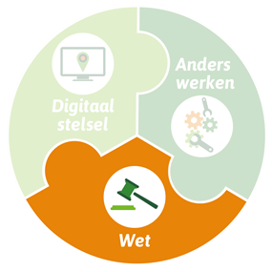
?????
Wat is dit dan
????
?????

Slide 15
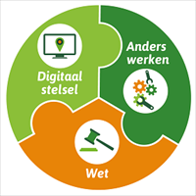
Omgevingswet
https://aandeslagmetdeomgevingswet.nl/regelgeving/stelsel-omgevingswet/omgevingswet-in-ontwikkeling/hoofdlijnen-omgevingswet/animatie-omgevingswet-2022/

Slide 16
4 Methoden om de fysieke leefomgeving te meten:
Waarom?
1. Gebiedsinventarisatie
Meestal van de milieuaspecten (geur, stof, geluid en gevaar), maar ook soms de gebiedsinventarisatie cultuurhistorische waarden, ten behoeve van het te vernieuwen bestemmingsplan. Ook de landschapswaarde via een gebiedsinventarisatie vastgelegd of
2. Wijkschouw
Om te weten wat er onder bewoners leeft ten aanzien van de woon- en leefomgeving kan een digitale wijkschouw naast of in aanvulling op een fysieke wijkschouw uitkomst bieden. Focus van wijkschouw kan variëren. Bv. bij een schouw die gericht is op woninginbraak kijkt men bovendien naar kenmerken van de woning zelf en de kansen om een woning binnen te komen. Deelnemende bewoners worden zich meer bewust van risico’s en oplossingen. Bij een wijkschouw kunnen allerlei onderwerpen aan bod komen zoals de sociale samenhang, op stapel staande projecten, grote onderhoudsitems, verkeersveiligheid, etc.

Slide 17
3. Wijkmonitor
KIS presenteert een nieuwe website: www.KIS-wijkmonitor.nl. Dit is een update van de Buurtmonitor Integratie die voorheen vanuit het ministerie van SZW werd aangeboden. Op de website vind je cijfers van dit jaar en een tiental jaren terug. Over diversiteit, integratie en participatie aan de hand van een aantal indicatoren naar migratieachtergrond.
4. Lemon-onderzoek
Ruim 15.500 Tilburgers werkten mee aan het laatste Lemon-onderzoek naar leefbaarheid en veiligheid. In de Leefbaarheidsmonitor (Lemon) geven bewoners gemiddeld een 7,4 als totaalcijfer voor hun buurt. < > de resultaten voor alle wijken en buurten in Tilburg staan op de website www.lemontilburg.nl. Het lemon-onderzoek is uitgevoerd in opdracht van de Tilburgse woningcorporaties TBV Wonen, Tiwos, WonenBreburg en de gemeente.

Slide 18
Terug naar de aanpak van je eigen fysieke leefomgeving!
De fysieke structuur van een wijk omvat veel.
Het gaat over de bebouwde omgeving, de openbare ruimte, de infrastructuur, woningvoorraad en het groen en water. De fysieke opbouw van een wijk zegt veel. Het type woningen zorgt voor een bepaalde bevolkingssamenstelling.
Veel uitnodigende en attractieve groenstroken, pleintjes en parken stimuleren sociale cohesie en bieden een positieve uitstraling.
Donkere paden en vervelende hoeken belemmeren de sociale controle. Kortom, de fysieke structuur van een wijk heeft invloed op allerlei thema’s die van belang zijn voor de leefbaarheid.

Slide 19
Individuele opdracht
Denk na over een passende opdracht om tijdens de komende lessen als jouw ’casus’ te dienen: wat zou er in jouw wijk/dorp verbeterd kunnen worden op het gebied van de fysieke leefbaarheid.
Beschrijf de situatie vóór de volgende les en een aantal foto's of een filmpje van het gebied / probleem is ook handig.
In de les na de vakantie koppelen we alle theorie aan deze opdracht. Zo wordt het allemaal wat praktischer!
Denk klein & realistisch en ja, zou super zijn als je je casus ook echt kan gaan uitvoeren!

Slide 20
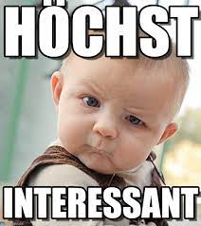
NEWMAN leerlingen!
Vanuit de brainstorm van vorige week maken we vandaag een definitief voorstel!

Slide 21
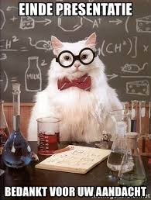
Tot slot
Nog vragen?
Volgende week?
Vakantie!

